Slide 1

Administração de Banco de Dados Oracle: Introdução
Pós-Graduação Big Data
Bloco B: Infraestrutura para Big Data (Volume)
Módulo 1 (Map Reduce/Hadoop)

Slide 2

Índice
Map Reduce/Hadoop – Agenda – Aula 2
Hadoop
Sqoop
Flume
Pig
Hive
Revisão
Simulado

Slide 3

Conceitos Básicos de Rede
Hive

Slide 4
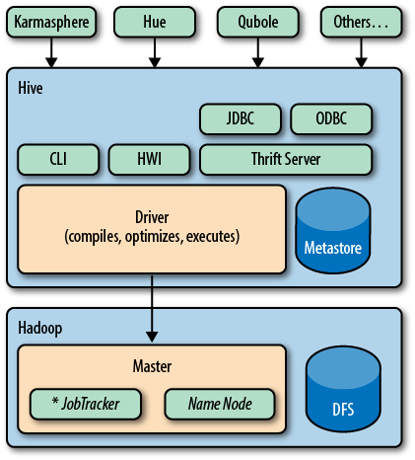
Índice
Hadoop - Hive
Módulos do Hive

Slide 5
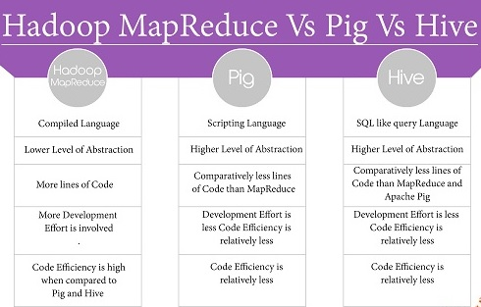
Índice
Hadoop - Hive
Performance Hadoop X Pig X Hive

Slide 6
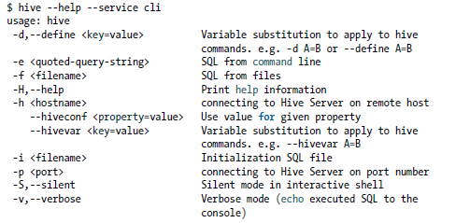
Índice
Hadoop - Hive
Hive CLI (Interface de Comando)

Slide 7

Índice
Hadoop - Hive
Comandos Hadoop no Hive
Exibe o resultado do SQL no teminal:

Slide 8
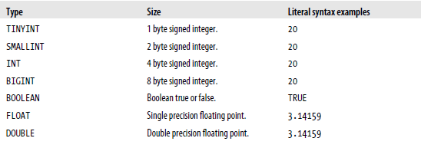
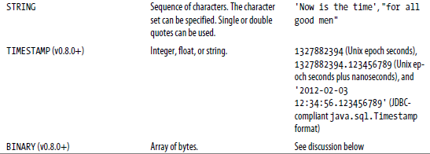
Índice
Hadoop - Hive
Tipos de Dados Primitivos

Slide 9
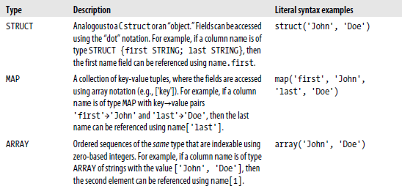
Índice
Hadoop - Hive
Tipos de Dados Collection

Slide 10

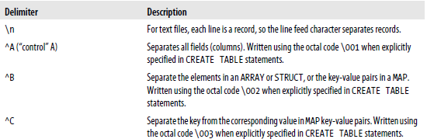
Índice
Hadoop - Hive
Tipos de Dados - Exemplo
Delimitadores de Campo Default

Slide 11


Índice
Hadoop - Hive
Hive One Shot Commands
Exibe o resultado do SQL no teminal:
Exibe o conteúdo do SQL no teminal de forma silencionsa e direciona o resultado para arquivo:

Slide 12
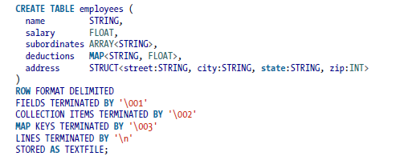
Índice
Hadoop - Hive
Exibindo/Alterando delimitadores das tabelas
*Schema on Read!

Slide 13
Índice
Hadoop - Hive
HiveQL (Databases)
Se você não especificar qual database quer utilizar, o Hive usará a “Default”.
O diretório dos databases é especificado no parâmetro hive.metastore.warehouse.dir
Você pode alterar o local do repositório através do comando:
CREATE DATABASE teste LOCATION ‘/meu diretorio/pasta’

Slide 14
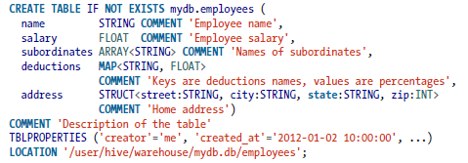
Índice
Hadoop - Hive
HiveQL (Create Table)
Visualizar a Estrutura de uma tabela
DESCRIBE [tablename]
DESCRIBE EXTENDED [tablename]
DESCRIBE FORMATTED [tablename]

Slide 15
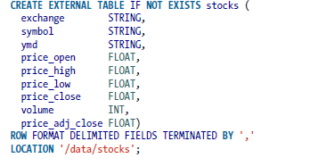
Índice
Hadoop - Hive
HiveQL (Tipos de Tabela)
Managed Table ou Internal Table
São armazenadas no repositório default do Hive
External Table
*Quando usar: depois de processar dados no Pig, podemos fazer queries nos dados a partir do resultado dos scripts com uma tabela que aponta para o diretório mas não detém os dados.
Dropar uma tabela externa não apaga os dados!
Apaga somente os metadados!

Slide 16
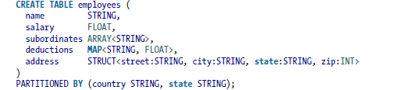
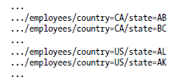
Índice
Hadoop - Hive
HiveQL (Table Partition)
Diretório da Tabela
Sub Diretórios das Partições da Tabela
Pode ser utilizado com
EXTERNAL TABLES!

Slide 17

Índice
Hadoop - Hive
HiveQL (Exportando Dados)

Slide 18

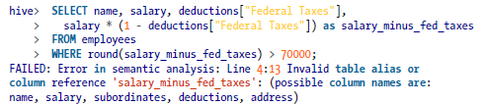
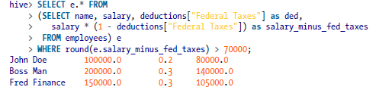
Índice
Hadoop - Hive
HiveQL (Queries - WHERE)

Slide 19
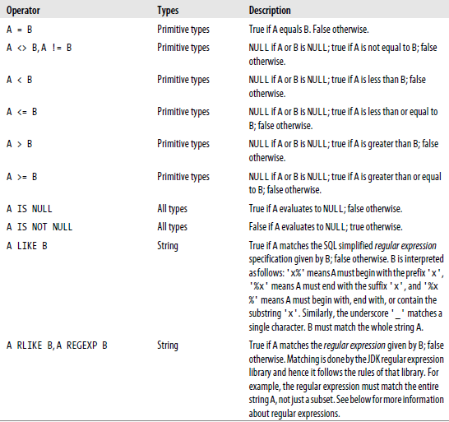
Índice
Hadoop - Hive
HiveQL (Queries – WHERE - Operadores)

Slide 20
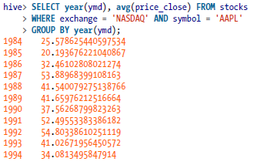
Índice
Hadoop - Hive
HiveQL (Queries – GROUP BY)

Slide 21
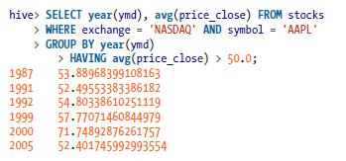
Índice
Hadoop - Hive
HiveQL (Queries – HAVING)

Slide 22
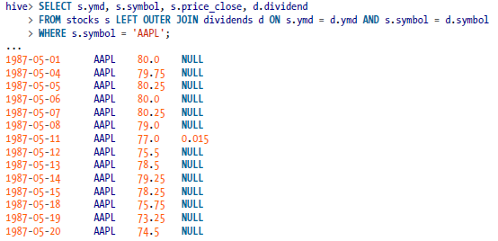
Índice
Hadoop - Hive
HiveQL (Queries – LEFT OUTER JOIN)

Slide 23
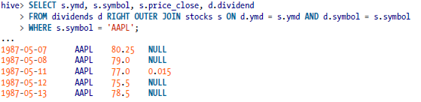
Índice
Hadoop - Hive
HiveQL (Queries – RIGHT OUTER JOIN)

Slide 24
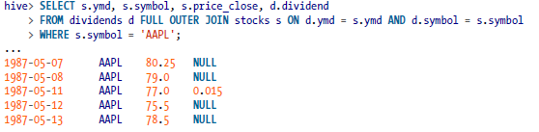
Índice
Hadoop - Hive
HiveQL (Queries – FULL OUTER JOIN)

Slide 25
Índice
Big Data Hadoop – Hive
Word Count em Hive
CREATE TABLE docs (line STRING);
LOAD DATA INPATH 'docs' OVERWRITE INTO TABLE docs;
CREATE TABLE word_counts AS
SELECT word, count(1) AS count FROM
(SELECT explode(split(line, '\s')) AS word FROM docs) w
GROUP BY word
ORDER BY word;
*Não requer compilação nem criação de JAR!
Word Count em Java => 63 Linhas!!!!
Word Count em Hive => 8 Linhas!!!

